Slide 1
শুভেচ্ছা
স্বাগতম

Slide 2
পরিচিতি
সাইফুল ইসলাম
সহকারী শিক্ষক
সর্বলক্ষণা আলিম মাদ্রাসা
মনোহরদী,নরসিংদী
শ্রেণি:নবম-দশম
বিষয়:বাংলা ১ম পত্র
সময়ঃ৪০মিনিট
তারিখঃ২৫/০৭/২০২০

Slide 3
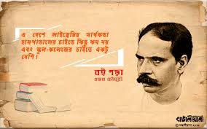
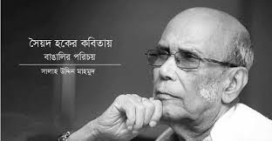
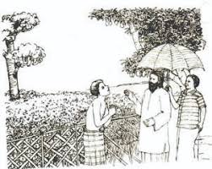
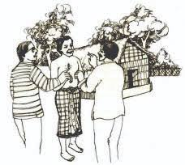

Slide 5
যা শিখতে পারবে
এ পাঠ শেষে শিক্ষার্থীরা-
১.প্রবন্ধটি শুদ্ধ উচ্চারনে পাঠ করতে পারবে।
২.লেখক পরিচিতি বলতে পারবে ।
৩.কবিতার সাধারণ বৈশিষ্ট্য বর্ননা করতে পারবে ।

Slide 6
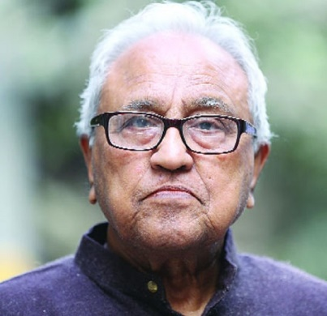
১৯৩৯ সালের ২ জুলাই
১৯৫৬ সালে ঢাকার সেন্ট গ্রেগরিজ হাইস্কুল থেকে প্রবেশিকা,১৯৫৮ সালে উচ্চমাধ্যমিক,ঢাকা বিশ্ববিদ্যালয় থেকে স্নাতক ও স্নাত্তকোত্ত্রর ডিগ্রী লাভ।
কর্ম জীবন
অধ্যাপনা
পুরষ্কার
বাংলা একাডেমি
বিশেষ উল্যেখযোগ্য গ্রন্থ
প্রেম অপ্রেম নিয়ে বেঁচে আছি,রবীন্দ্র নাথ কিশোর জীবনী।

Slide 8
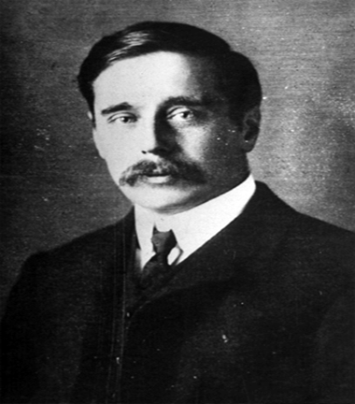
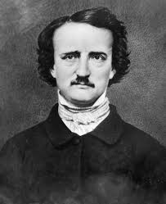
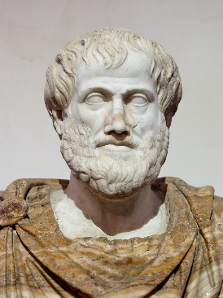
শব্দার্থ ও টীকা
ইংরেজি ঔপন্যাসিক,সাংবাদিক ও ঐতিহাসিক,বৈজ্ঞানিক কল্পকাহিনীর স্রষ্টা।
এইচ.জি.ওয়েলস
এডগার অ্যালান পো
আমেরিকার কবি,গল্পকার ও সমালোচক
গ্রিক দার্শনিক,বিজ্ঞানী,সাহিত্য সমালোচক,দার্শনিক প্লেটোর শিষ্য
এরিস্টোটল

Slide 9
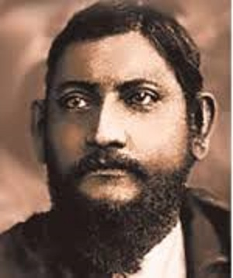
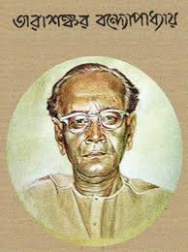
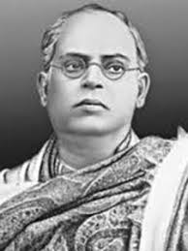
গীরিশ চন্দ্র ঘোষ
বাংলা নাটকের যুগন্ধর পুরুষ
তারাশঙ্কর বন্দ্যোপাধ্যায়
আধুনিক বাংলা সাহিত্যের বিখ্যাত ঔপন্যাসিক ও গল্পকার
দ্বীজেন্দ্রলাল রায়
‘কবি,নাট্যকার ও সঙ্গীত রচয়িতা

Slide 10
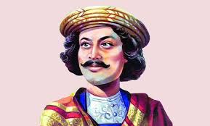
সমাজ-সংস্কারক ও বহু ভাষাবিদ পন্ডিত
রাজা রামমোহন রায়
ইংরেজ কবি ও নাট্যকার
শেক্সপীয়র
‘সাহিত্য সন্দর্শন’ গ্রন্থের রচয়িতা
শ্রীশচন্দ্র দাশ

Slide 11
কবিতা

Slide 12
ছন্দোবদ্ধ ভাষায়,অর্থাৎ পদ্যে,যা লিখিত হয় তাকেই আমরা ‘কবিতা’ বলে থাকি।
কবিতার প্রধান রূপ ২টি – মহাকাব্য ও গীতিকবিতা।

Slide 13
মহাকাব্য
মহাকাব্য রচিত হয় যুদ্ধ বিগ্রহের কোন কাহিনী অবলম্বন করে।

Slide 14
দলীয় কাজ
মহাকাব্য বলতে কি বোঝায় সংক্ষেপে লিখ

Slide 15
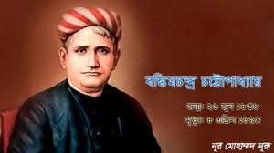
গীতি কবিতা
‘বক্তার ভাবোচ্ছাসের পরিস্ফুটন মাত্র যাহার উদ্দেশ্য,সেই কাব্যই গীতি কাব্য।

Slide 16
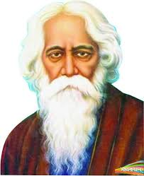
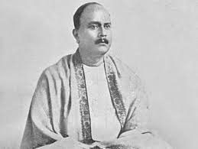
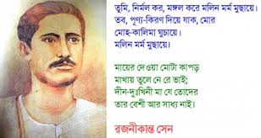
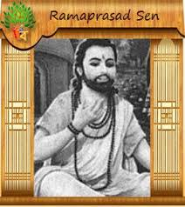
ভক্তিমুলক

Slide 17
স্বদেশপ্রীতিমূলক

Slide 18
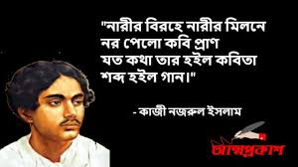
প্রেমমূলক

Slide 19
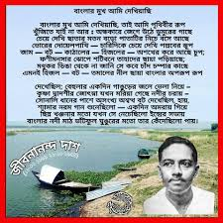
প্রকৃতি বিষয়ক

Slide 20
বাড়ির কাজ
গীতিকাব্য বলতে কি বোঝায়? সংক্ষেপে আলোচনা কর।

Slide 21
ধন্যবাদ

